Slide 1
Center za družine ŠPAJZA MODROSTI

Slide 2
LOKACIJA: Ulica heroja Lacka 3, Ptuj

Slide 3
VSEBINE
1. NEFORMALNO DRUŽENJE.
2. IZOBRAŽEVALNE IN PRAKTIČNE DELAVNICE NA TEMO RAZVIJANJA ODZIVNEGA IN SENZIBILNEGA STARŠEVSTVA.
3. POČITNIŠKE AKTIVNOSTI ZA OTROKE, ORGANIZIRANO OBČASNO VARSTVO OTROK.
4. OPOLNOMOČENJE DRUŽIN OTROK, KI IMAJO POSEBNE POTREBE.

Slide 4
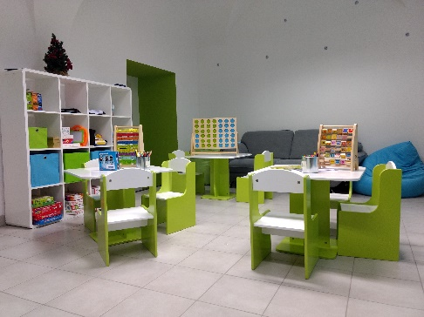
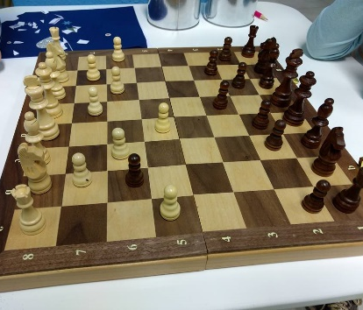
1. NEFORMALNO DRUŽENJE
- PROSTOR NEFORMALNEGA DRUŽENJA, ODPRT VSAKODNEVNO.
- NA VOLJO SO VAM:
RAZNE DRUŽABNE, MISELNE IN KREATIVNE IGRE.
RAČUNALNIKI, KNJIGE, ČASOPISI.
PROSTOR ZA DRUŽENJE, PREŽIVLJANJE PROSTEGA ČASA PO POUKU, PROSTOR ZA DELANJE DOMAČIH NALOG.

Slide 5
1. NEFORMALNO DRUŽENJE
ODPIRALNI ČAS ZA NEFORMALNO DRUŽENJE:
DAN | URA
PONEDELJEK | 10 – 16
TOREK | 11 – 19
SREDA | 9 – 16
ČETRTEK | 11 – 18
PETEK | 9 – 14

Slide 6
2. IZOBRAŽEVALNE IN PRAKTIČNE DELAVNICE NA TEMO RAZVIJANJA ODZIVNEGA IN SENZIBILNEGA STARŠEVSTVA.
- CILJ: Povečati sposobnost staršev za vzpostavljanje in vzdrževanje funkcionalnih odnosov z otroki, ki temeljijo na razumevanju, sodelovanju in spoštovanju. Prav tako želimo starše opremiti s pristopi, ki jim bodo pomagali pri izzivih v vsakdanjem življenju.
Prav tako želimo opremiti starše in širše člane družine z znanjem iz področja premagovanja stresa, s tehnikami čuječnosti in sproščanja.
V času predavanj/delavnic je organizirano varstvo otrok v prvem prostoru (potrebne prijave).

Slide 7
2. IZOBRAŽEVALNE IN PRAKTIČNE DELAVNICE NA TEMO RAZVIJANJA ODZIVNEGA IN SENZIBILNEGA STARŠEVSTVA.
POSTAVLJANJE MEJ IN OHRANJANJE DOBRIH ODNOSOV
KAKO SE ODZOVEMO NA ZA NAS NEUSTREZNA VEDENJA OTROK
VZGOJA NENASILNIH ODNOSOV
USPEŠNI IN SREČNI OTROCI
KAKO SKOZI LOČITEV?
ODGOVORNO STARŠEVSTVO - ZADOVOLJEVANJE POTREB STARŠEV IN OTROK
OPOLNOMOČENJE STARŠEV V NJIHOVI STARŠEVSKI VLOGI IN STARŠI KOT VZORNIKI
PREMAGOVANJE STRESA
ČUJEČNOST IN SPROŠČANJE

Slide 8
2. IZOBRAŽEVALNE IN PRAKTIČNE DELAVNICE NA TEMO RAZVIJANJA ODZIVNEGA IN SENZIBILNEGA STARŠEVSTVA.
- SODELOVANJE S PRIZNANIMI STROKOVNJAKINJAMI IN STROKOVNJAKI:
- Daniela Jurgec, univ.dipl.soc.del., spec.,
- Irena Toš Koren, univ. dipl.psih., spec.psihološkega svetovanja,
- Valerija Ilešič Toš, univ.dipl.soc.del., mag.zakon. In druž.študij,
- Darja Nadelsberger Bene, univ.dipl.soc.del.,
- Zlatko Zimet, mag.znan. s področja managementa, Nacionalni promotor zdravja III.
- Nina Koštomaj, univ.dipl.teol., mag.zakon. in druž.študij.

Slide 9
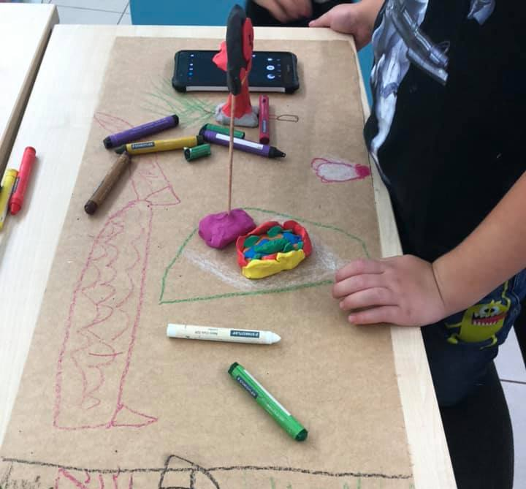
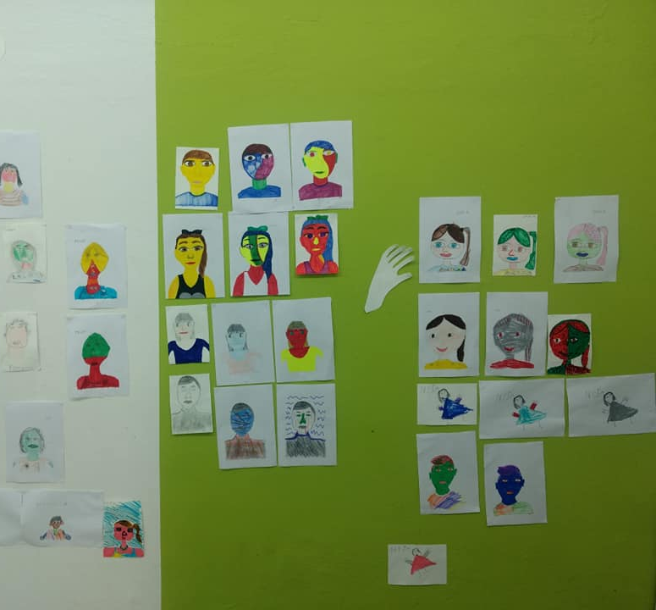
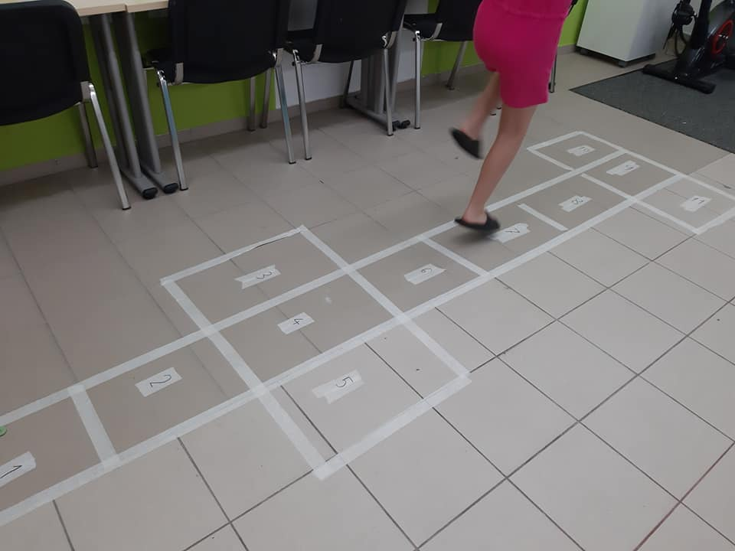
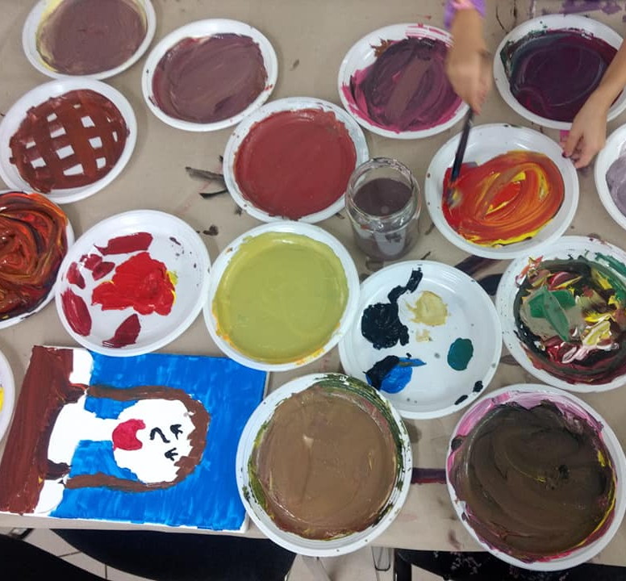
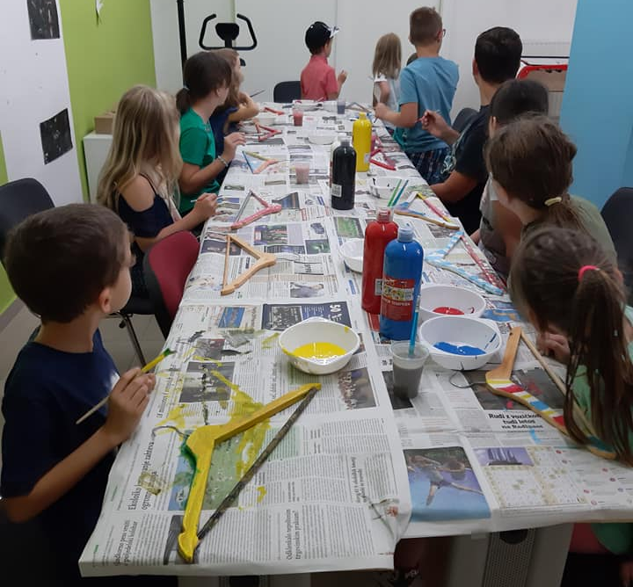
3. POČITNIŠKE AKTIVNOSTI ZA OTROKE, ORGANIZIRANO OBČASNO VARSTVO OTROK.
- POČITNIŠKE DELAVNICE RAZLIČNIH TEMATIK.

Slide 10
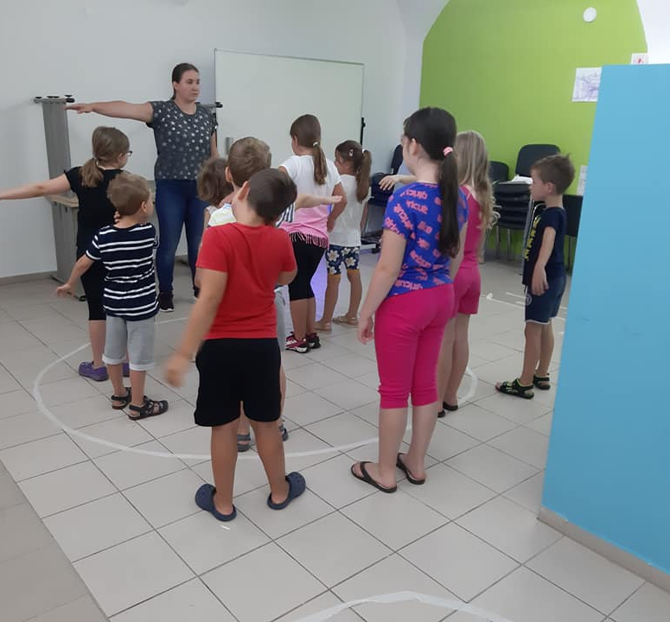
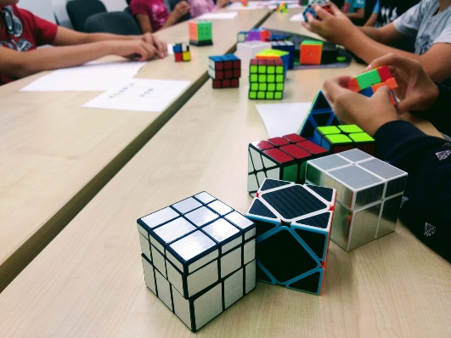
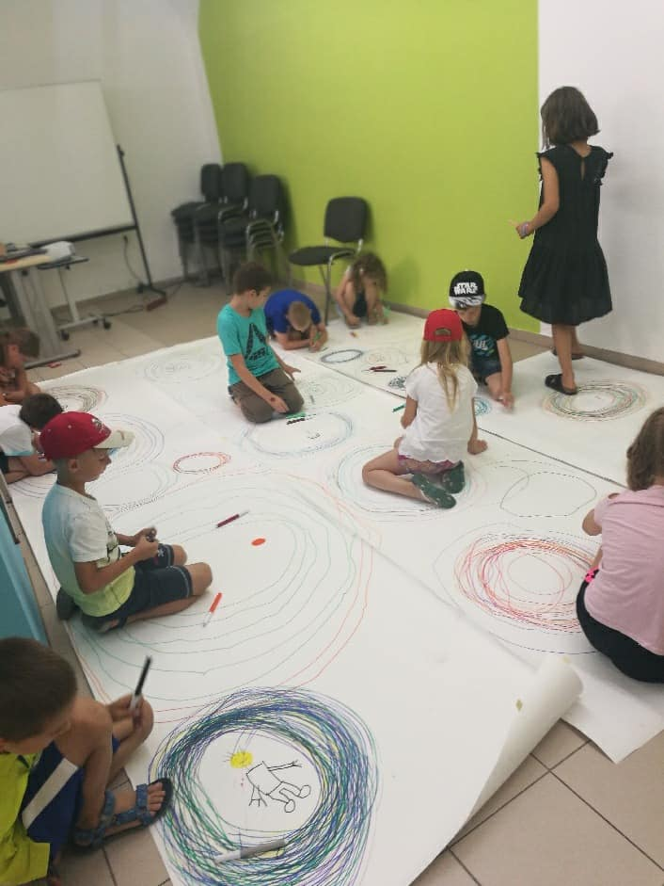
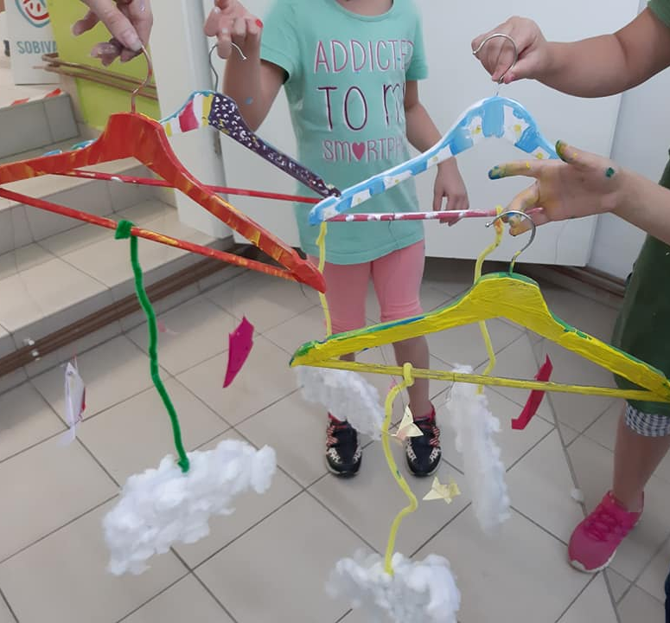
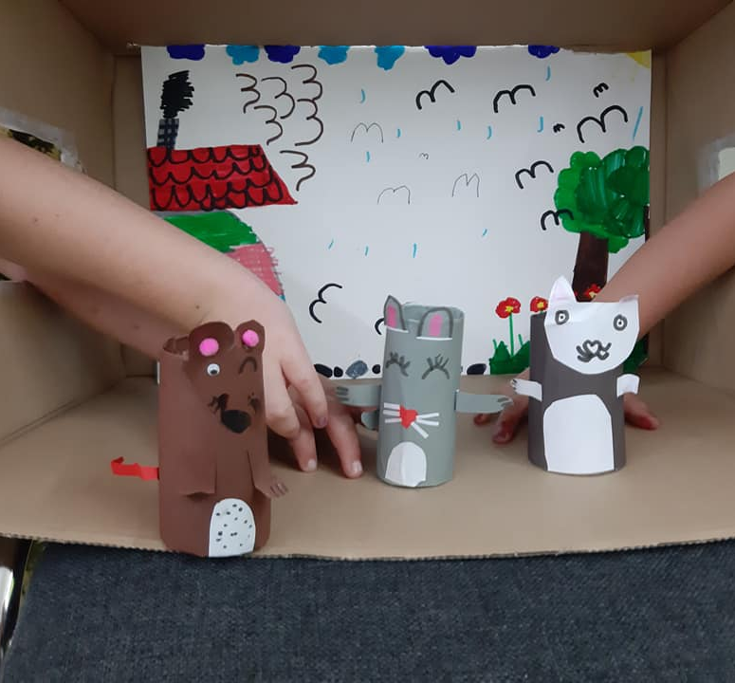
3. POČITNIŠKE AKTIVNOSTI ZA OTROKE, ORGANIZIRANO OBČASNO VARSTVO OTROK.
- POČITNIŠKE DELAVNICE RAZLIČNIH TEMATIK.

Slide 11
4. OPOLNOMOČENJE DRUŽIN OTROK, KI IMAJO POSEBNE POTREBE.
- IZVAJANJE VSEBINE POTEKA V SODELOVANJU Z OSNOVNO ŠOLO LJUDEVITA PIVKA, VDC SOŽITJE IN SONČEK PTUJ.

Slide 12
KONTAKT IN INFORMACIJE
- luptuj@siol.net,
- http://www.lu-ptuj.si/spajzamodrosti,
- 027492150, 027492158; 051389660,
- Facebook: Špajza modrosti,
- Instagram: spajza.modrosti,
- Twitter: SpajzaM,

Slide 13
SEPTEMBER 2019
torek, 17. 9. 2019 | 17.00 | DAN ZA STARŠE: NEVIDNE ZAKONITOSTI DRUŽINE. NINA KOŠTOMAJ, psihoterapevtka zakonske in družinske terapije. V času predavanja brezplačno varstvo otrok.*
torek, 24. 9. 2019 | 17.00 | DAN ZA STARŠE: ČUSTVENA VARNOST OMOGOČA RAZVOJ POTENCIALOV MOJEGA OTROKA. NINA KOŠTOMAJ, psihoterapevtka zakonske in družinske terapije. V času predavanja brezplačno varstvo otrok.*
*V ČASU PREDAVANJA ZA STARŠE JE ORGANIZIRANO BREZPLAČNO VARSTVO OTROK (STAROST OD 5 DO 10 LET). PRIJAVE NA 027492150, 027492158, 051389660 ali na luptuj@siol.net).

